Slide 1




JUDUL TESIS :
Pengaruh Kepuasan Kerja, Budaya Organisasi dan Motivasi Terhadap Retensi Karyawan Dengan Kompensasi Sebagai Variabel Pemoderasi
(Studi Pada Perusahaan Frozen Food di Kawasan Tangerang)
Sidang
Tesis
T.A. 2025/2026
Semester Genap
Pertemuan ke:
Nama Mahasiswa : Fredy Perdana Putra
NIM : 20232102004
Program Studi : Magister Manajemen
Pembimbing : Dr. Nana Sutisna, SE., MM
Fakultas
FAKULTAS BISNIS
Program Studi
Magister Manajemen (MM)

Slide 2

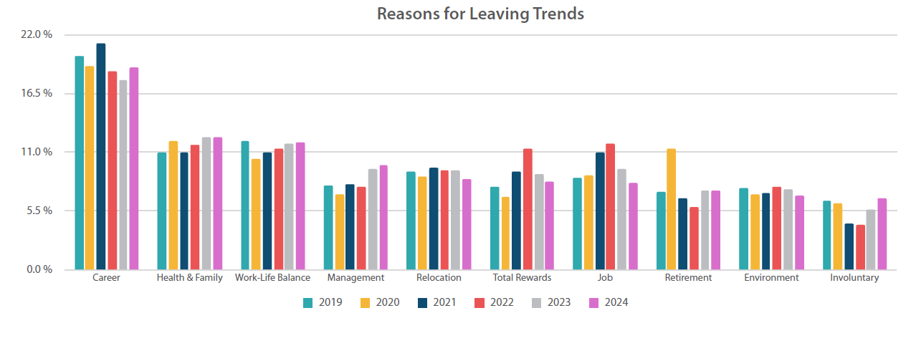
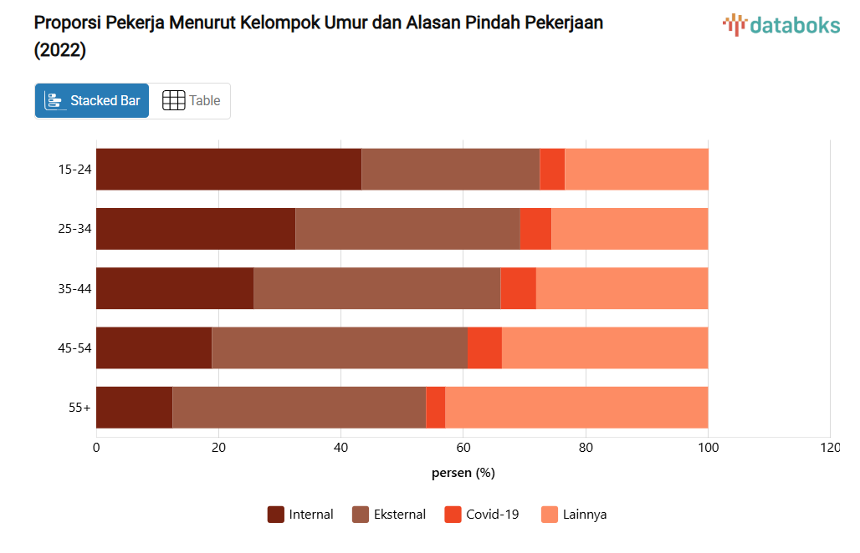




Pengaruh Kepuasan Kerja, Budaya Organisasi dan Motivasi Terhadap Retensi Karyawan Dengan Kompensasi Sebagai Variabel Pemoderasi
(Studi Pada Perusahaan Frozen Food di Kawasan Tangerang)
LATAR BELAKANG
Konteks umum: Persaingan global menuntut perusahaan tidak hanya berfokus pada kinerja, tetapi juga menjaga retensi karyawan sebagai aset strategis organisasi. Tren dunia sejak pandemic covid 19 tingkat retensi rendah, adanya fenomena “great resignation”.
Tujuan retensi: Strategi terintegrasi mempertahankan tenaga kerja kompeten untuk menjaga stabilitas, kualitas, dan produktivitas organisasi.
Temuan riset terdahulu: Faktor kepuasan kerja, budaya organisasi, motivasi, dan kompensasi berpengaruh pada retensi, tetapi hasil penelitian belum konsisten
Kreativitas Membangkitkan Inovasi
‹#›
<
Menu
Akhiri
>
@adt_lotus

Slide 3
Pengaruh Kepuasan Kerja, Budaya Organisasi dan Motivasi Terhadap Retensi Karyawan Dengan Kompensasi Sebagai Variabel Pemoderasi
(Studi Pada Perusahaan Frozen Food di Kawasan Tangerang)
LATAR BELAKANG
Industri frozen food di Tangerang berkembang pesat dan membutuhkan SDM yang stabil.
Namun, data perusahaan menunjukkan tingginya turnover karyawan, terutama karena perpindahan kerja.
Turnover berdampak pada biaya, produktivitas, dan stabilitas operasional.
Faktor internal seperti kepuasan kerja, budaya organisasi, dan motivasi diduga memengaruhi retensi karyawan.
Kompensasi dipertimbangkan sebagai variabel moderasi karena berpotensi memperkuat pengaruh faktor-faktor tersebut.
Oleh karena itu, penelitian ini dilakukan untuk menganalisis faktor-faktor yang memengaruhi retensi karyawan di industri frozen food Tangerang. Contoh beberapa perusahaan yang mengalami permasalahan retensi seperti PT So Good, PT. Petra Sejahtera Abadi, PT. Porto Food Indonesia dll)
Kreativitas Membangkitkan Inovasi
‹#›
<
Menu
Akhiri
>
@adt_lotus

Slide 4

Pengaruh Kepuasan Kerja, Budaya Organisasi dan Motivasi Terhadap Retensi Karyawan Dengan Kompensasi Sebagai Variabel Pemoderasi
(Studi Pada Perusahaan Frozen Food di Kawasan Tangerang)
Rumusan Masalah:
Apakah terdapat pengaruh signifikan positif dari kepuasan kerja terhadap retensi karyawan?
Apakah terdapat pengaruh signifikan positif dari budaya organisasi terhadap retensi karyawan?
Apakah terdapat pengaruh signifikan positif dari motivasi terhadap retensi karyawan?
Apakah terdapat pengaruh signifikan positif dari kompensasi terhadap retensi karyawan?
Apakah kompensasi dapat memoderasi pengaruh signifikan dari kepuasan kerja terhadap retensi karyawan?
Apakah kompensasi dapat memoderasi pengaruh signifikan dari budaya organisasi terhadap retensi karyawan?
Apakah kompensasi dapat memoderasi pengaruh signifikan dari motivasi terhadap retensi karyawan?
Kreativitas Membangkitkan Inovasi
‹#›
<
Menu
Akhiri
>
@adt_lotus

Slide 5
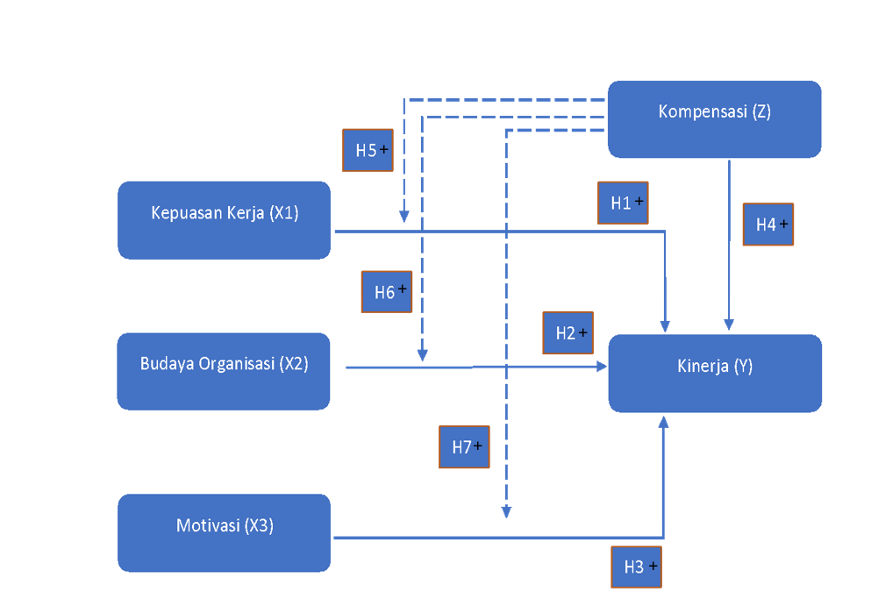
Pengaruh Kepuasan Kerja, Budaya Organisasi dan Motivasi Terhadap Retensi Karyawan Dengan Kompensasi Sebagai Variabel Pemoderasi
(Studi Pada Perusahaan Frozen Food di Kawasan Tangerang)
KERANGKA PENELITIAN
HIPOTESIS PENELITIAN
H1: Kepuasan kerja berpengaruh signifikan positif terhadap retensi karyawan pada perusahaan frozen food di kawasan Tangerang
H2: Budaya organisasi berpengaruh signifikan positif terhadap retensi karyawan pada perusahaan frozen food di kawasan Tangerang
H3: Motivasi kerja berpengaruh signifikan positif terhadap retensi karyawan pada perusahaan frozen food di kawasan Tangerang
H4: Kompensasi berpengaruh signifikan positif terhadap retensi karyawan pada perusahaan frozen food di kawasan Tangerang
H5: Kompensasi dapat memoderasi pengaruh signifikan kepuasan kerja terhadap retensi karyawan pada perusahaan frozen food di kawasan Tangerang
H6: Kompensasi dapat memoderasi pengaruh signifikan budaya organisasi terhadap retensi karyawan pada perusahaan frozen food di kawasan Tangerang
H7: Kompensasi dapat memoderasi pengaruh signifikan motivasi kerja terhadap retensi karyawan pada perusahaan frozen food di kawasan Tangerang
Kreativitas Membangkitkan Inovasi
‹#›
<
Menu
Akhiri
>
@adt_lotus

Slide 6
Pengaruh Kepuasan Kerja, Budaya Organisasi dan Motivasi Terhadap Retensi Karyawan Dengan Kompensasi Sebagai Variabel Pemoderasi
(Studi Pada Perusahaan Frozen Food di Kawasan Tangerang)
Rancangan Desain Penelitian
Penelitian ini menggunakan pendekatan kuantitatif dengan metode survey melalui penyebaran kuesioner. Total indikator sebanyak 25, Teknik pengambilan sampel yang digunakan adalah purposive sampling, dengan jumlah sampel responden sebanyak 305.
Tahapan Pengujian SEM
Pengujian SEM dalam penelitian ini dilakukan melalui dua tahap utama, yaitu:
Pengujian Model Pengukuran (Outer Model)
Uji validitas konvergen (outer loading, AVE)
Uji validitas diskriminan
Uji reliabilitas (Cronbach’s Alpha dan Composite Reliability)
Pengujian Model Struktural (Inner Model)
Uji multikolinearitas (VIF)
Uji Model fit
Uji koefisien determinasi (R Square)
Uji effect size (f Square)
Uji predictive relevance (Q Square)
Uji signifikansi hubungan antar variabel (Path Coefficient, dan P-value)
Metode Analisis Data
Analisis data dalam penelitian ini menggunakan metode Structural Equation Modeling (SEM) berbasis Partial Least Square (PLS).
Pengolahan data dilakukan dengan bantuan perangkat lunak SmartPLS.
Kreativitas Membangkitkan Inovasi
‹#›
<
Menu
Akhiri
>
@adt_lotus

Slide 7
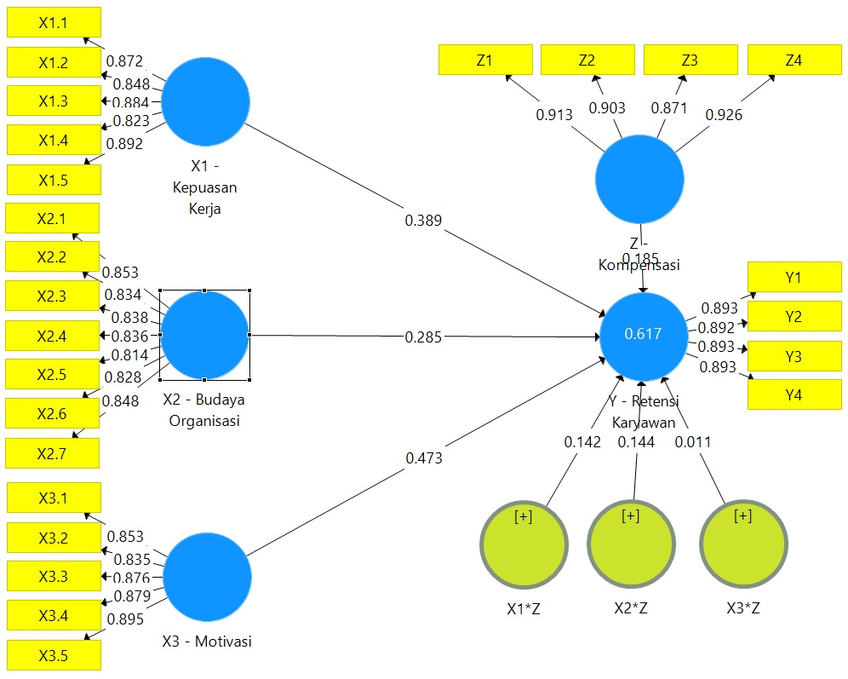
Pengaruh Kepuasan Kerja, Budaya Organisasi dan Motivasi Terhadap Retensi Karyawan Dengan Kompensasi Sebagai Variabel Pemoderasi
(Studi Pada Perusahaan Frozen Food di Kawasan Tangerang)
1. UJI VALIDITAS KONVERGEN
1.1.2 UJI AVE (Average Variance Extracted) > 0.5
1.1.1 OUTER LOADING >= 0.7
VARIABEL | Average Variance Extracted (AVE)
X1 - Kepuasan Kerja | 0,747
X2 - Budaya Organisasi | 0,699
X3 - Motivasi | 0,753
Z - Kompensasi | 0,816
Y - Retensi Karyawan | 0,797
Hasil pengujian validitas konvergen menunjukkan bahwa seluruh konstruk memiliki nilai Average Variance Extracted (AVE) di atas 0,50. Nilai AVE tertinggi terdapat pada variabel kompensasi (0,816), sedangkan nilai AVE terendah terdapat pada budaya organisasi (0,699), namun tetap berada di atas batas minimum yang disyaratkan. Dengan demikian, seluruh konstruk dalam penelitian ini memenuhi kriteria validitas konvergen.
Seluruh indikator pada variabel Kepuasan Kerja, Budaya Organisasi, Motivasi, Kompensasi, dan Retensi Karyawan memiliki nilai outer loading > 0,70. Hal ini menunjukkan bahwa seluruh indikator valid dan mampu merepresentasikan konstruknya dengan baik.Dengan demikian, model pengukuran dinyatakan valid dan reliabel
Kreativitas Membangkitkan Inovasi
‹#›
<
Menu
Akhiri
>
@adt_lotus

Slide 8
Pengaruh Kepuasan Kerja, Budaya Organisasi dan Motivasi Terhadap Retensi Karyawan Dengan Kompensasi Sebagai Variabel Pemoderasi
(Studi Pada Perusahaan Frozen Food di Kawasan Tangerang)
1.2. UJI VALIDITAS DISKRIMINAN
1.2.1 HTMT Valid < 0.90
1.2.2 Uji Fornell Larcker
 | X1 - Kepuasan Kerja | X1*Z | X2 - Budaya Organisasi | X2*Z | X3 - Motivasi | X3*Z | Y - Retensi Karyawan | Z - Kompensasi
X1 - Kepuasan Kerja
X1*Z | 0,676
X2 - Budaya Organisasi | 0,570 | 0,588
X2*Z | 0,650 | 0,731 | 0,553
X3 - Motivasi | 0,666 | 0,702 | 0,532 | 0,687
X3*Z | 0,694 | 0,778 | 0,613 | 0,709 | 0,702
Y - Retensi Karyawan | 0,687 | 0,459 | 0,616 | 0,454 | 0,711 | 0,527
Z - Kompensasi | 0,531 | 0,546 | 0,548 | 0,632 | 0,586 | 0,554 | 0,567
 | X1 - Kepuasan Kerja | X1*Z | X2 - Budaya Organisasi | X2*Z | X3 - Motivasi | X3*Z | Y - Retensi Karyawan | Z - Kompensasi
X1 - Kepuasan Kerja | 0,864
X1*Z | -0,648 | 1,000
X2 - Budaya Organisasi | 0,527 | -0,568 | 0,836
X2*Z | -0,625 | 0,731 | -0,533 | 1,000
X3 - Motivasi | 0,613 | -0,674 | 0,495 | -0,660 | 0,868
X3*Z | -0,665 | 0,778 | -0,592 | 0,709 | -0,674 | 1,000
Y - Retensi Karyawan | 0,634 | -0,441 | 0,570 | -0,436 | 0,653 | -0,507 | 0,892
Z - Kompensasi | 0,491 | -0,525 | 0,509 | -0,609 | 0,543 | -0,534 | 0,525 | 0,903
Berdasarkan hasil uji korelasi antar konstruk, seluruh nilai korelasi antar variabel berada pada kisaran 0,454 sampai 0,778. Karena tidak terdapat korelasi yang sangat tinggi (misalnya > 0,90), maka dapat disimpulkan bahwa tidak terjadi masalah keterkaitan yang berlebihan antar konstruk, sehingga masing-masing konstruk tetap berbeda (discriminant) dan model pengukuran layak digunakan untuk analisis lebih lanjut.
Nilai √AVE (diagonal) lebih besar dari korelasi antar variabel, jadi discriminant validity terpenuhi
Kreativitas Membangkitkan Inovasi
‹#›
<
Menu
Akhiri
>
@adt_lotus

Slide 9
Pengaruh Kepuasan Kerja, Budaya Organisasi dan Motivasi Terhadap Retensi Karyawan Dengan Kompensasi Sebagai Variabel Pemoderasi
(Studi Pada Perusahaan Frozen Food di Kawasan Tangerang)
1.3 Hasil Uji Reliabilitas > 0.7 Reliabel Menurut Hair
2.1 Hasil Uji Inner Model multikolinearitas VIF (Variance Inflation Factor) < 5.0 Menurut Hair
 | Cronbach's Alpha | Composite Reliability
X1 - Kepuasan Kerja | 0,915 | 0,936
X2 - Budaya Organisasi | 0,928 | 0,942
X3 – Motivasi | 0,918 | 0,938
Z - Kompensasi | 0,925 | 0,947
Y - Retensi Karyawan | 0,915 | 0,940
Independen Variabel | Y - Retensi Karyawan
X1 - Kepuasan Kerja | 2,150
X1*Z | 3,276
X2 - Budaya Organisasi | 1,754
X2*Z | 2,859
X3 - Motivasi | 2,326
X3*Z | 3,279
Z - Kompensasi | 1,787
Hasil pengujian reliabilitas menunjukkan bahwa seluruh konstruk penelitian memiliki nilai Cronbach’s Alpha dan Composite Reliability di atas 0,70. Dengan demikian, seluruh indikator pada variabel kepuasan kerja, budaya organisasi, motivasi, kompensasi, dan retensi karyawan dinyatakan reliabel dan konsisten dalam mengukur konstruk penelitian.
Hasil pengujian kolinearitas menunjukkan bahwa nilai VIF untuk seluruh variabel independen dan variabel interaksi terhadap retensi karyawan berada pada rentang 1,754 hingga 3,279. Karena seluruh nilai VIF lebih kecil dari 5, maka dapat disimpulkan bahwa tidak terjadi masalah multikolinearitas dalam model struktural. Dengan demikian, setiap variabel dapat dianalisis lebih lanjut karena tidak saling mengganggu dalam menjelaskan retensi karyawan.
Kreativitas Membangkitkan Inovasi
‹#›
<
Menu
Akhiri
>
@adt_lotus

Slide 10
Pengaruh Kepuasan Kerja, Budaya Organisasi dan Motivasi Terhadap Retensi Karyawan Dengan Kompensasi Sebagai Variabel Pemoderasi
(Studi Pada Perusahaan Frozen Food di Kawasan Tangerang)
Hasil Uji Inner Model Fit <= 0.10 Model penelitian fit
Hasil Uji R Square >= 0.50
 | Saturated Model | Estimated Model
SRMR | 0,045 | 0,063
 | R Square | R Square Adjusted
Y - Retensi Karyawan | 0,617 | 0,608
Nilai R Square sebesar 0,617 menunjukkan bahwa variabel independen dalam penelitian ini mampu menjelaskan 61% variasi retensi karyawan, sehingga model memiliki daya jelaskan yang kuat.
Berdasarkan hasil pengujian model fit, nilai SRMR berada di bawah 0,10, sehingga dapat disimpulkan bahwa model penelitian telah memenuhi kriteria kelayakan (fit) dan layak untuk dianalisis lebih lanjut.
Kreativitas Membangkitkan Inovasi
‹#›
<
Menu
Akhiri
>
@adt_lotus

Slide 11
Pengaruh Kepuasan Kerja, Budaya Organisasi dan Motivasi Terhadap Retensi Karyawan Dengan Kompensasi Sebagai Variabel Pemoderasi
(Studi Pada Perusahaan Frozen Food di Kawasan Tangerang)
Hasil Uji f Square
Hasil Uji Q Square > 0
 | Y - Retensi Karyawan
X1 - Kepuasan Kerja | 0,184
X1*Z | 0,040
X2 - Budaya Organisasi | 0,121
X2*Z | 0,039
X3 - Motivasi | 0,251
X3*Z | 0,000
Z - Kompensasi | 0,050
 | Q² (=1-SSE/SSO)
Y - Retensi Karyawan | 0,466
Hasil pengujian predictive relevance (Q Square) menunjukkan bahwa nilai Q² pada variabel retensi karyawan sebesar 0,466 (> 0). Hal ini menunjukkan bahwa model penelitian memiliki kemampuan prediktif yang baik, sehingga model layak digunakan untuk memprediksi retensi karyawan.
Berdasarkan nilai f-square, kepuasan kerja dan motivasi memberikan kontribusi pengaruh sedang terhadap retensi karyawan, sementara variabel lainnya memberikan pengaruh kecil, dan moderasi kompensasi pada motivasi tidak memberikan efek.
Nilai f² | Interpretasi
≥ 0,35 | Pengaruh besar (large effect)
≥ 0,15 – < 0,35 | Pengaruh sedang (medium effect)
≥ 0,02 – < 0,15 | Pengaruh kecil (small effect)
< 0,02 | Tidak ada / sangat lemah
Kreativitas Membangkitkan Inovasi
‹#›
<
Menu
Akhiri
>
@adt_lotus

Slide 12
Pengaruh Kepuasan Kerja, Budaya Organisasi dan Motivasi Terhadap Retensi Karyawan Dengan Kompensasi Sebagai Variabel Pemoderasi
(Studi Pada Perusahaan Frozen Food di Kawasan Tangerang)
Hasil Uji Boothstrapping (Uji Signifikasi)
Pengembangan Hipotesis |  | Original Sample (O) | P-Value | Keterangan
H1 | X1 - Kepuasan Kerja -> Y - Retensi Karyawan | 0,389 | 0,000 | Signifikan Positif
H2 | X2 - Budaya Organisasi -> Y - Retensi Karyawan | 0,285 | 0,000 | Signifikan Positif
H3 | X3 - Motivasi -> Y - Retensi Karyawan | 0,473 | 0,000 | Signifikan Positif
H4 | Z - Kompensasi -> Y - Retensi Karyawan | 0,185 | 0,008 | Signifikan Positif
H5 | X1*Z -> Y - Retensi Karyawan | 0,142 | 0,015 | Signifikan Positif
H6 | X2*Z -> Y - Retensi Karyawan | 0,144 | 0,025 | Signifikan Positif
H7 | X3*Z -> Y - Retensi Karyawan | 0,011 | 0,438 | Tidak Signifikan
Hasil pengujian hipotesis menunjukkan bahwa budaya organisasi, kepuasan kerja, kompensasi, dan motivasi berpengaruh positif dan signifikan terhadap retensi karyawan. Hal ini dibuktikan oleh nilai t-statistic > 1,96 dan p-value < 0,05, sehingga H1, H2, H3, H4, H5, H6 signifikan positif, sementera H7 Tidak Signifikan.
Kreativitas Membangkitkan Inovasi
‹#›
<
Menu
Akhiri
>
@adt_lotus

Slide 13
Pengaruh Kepuasan Kerja, Budaya Organisasi dan Motivasi Terhadap Retensi Karyawan Dengan Kompensasi Sebagai Variabel Pemoderasi
(Studi Pada Perusahaan Frozen Food di Kawasan Tangerang)
Pengujian Hipotesis T-Statistic > 1.96 dan P-Value > 0,05
Pengembangan Hipotesis |  | Original Sample (O) | P-Value | Keterangan | Keputusan
H1 | X1 - Kepuasan Kerja -> Y - Retensi Karyawan | 0,389 | 0,000 | Signifikan Positif | H1 Diterima
H2 | X2 - Budaya Organisasi -> Y - Retensi Karyawan | 0,285 | 0,000 | Signifikan Positif | H2 Diterima
H3 | X3 - Motivasi -> Y - Retensi Karyawan | 0,473 | 0,000 | Signifikan Positif | H3 Diterima
H4 | Z - Kompensasi -> Y - Retensi Karyawan | 0,185 | 0,008 | Signifikan Positif | H4 Diterima
H5 | X1*Z -> Y - Retensi Karyawan | 0,142 | 0,015 | Signifikan Positif | H5 Diterima
H6 | X2*Z -> Y - Retensi Karyawan | 0,144 | 0,025 | Signifikan Positif | H6 Diterima
H7 | X3*Z -> Y - Retensi Karyawan | 0,011 | 0,438 | Tidak Signifikan | H7 Ditolak
Kreativitas Membangkitkan Inovasi
‹#›
<
Menu
Akhiri
>
@adt_lotus

Slide 14
Pengaruh Kepuasan Kerja, Budaya Organisasi dan Motivasi Terhadap Retensi Karyawan Dengan Kompensasi Sebagai Variabel Pemoderasi
(Studi Pada Perusahaan Frozen Food di Kawasan Tangerang)
Kesimpulan
Kepuasan kerja berpengaruh signifikan positif terhadap retensi karyawan pada perusahaan frozen food di kawasan Tangerang. Maka hipotesis 1 pada penelitian ini diterima.
Budaya organisasi berpengaruh signifikan positif terhadap retensi karyawan pada perusahaan frozen food di kawasan Tangerang. Maka hipotesis 2 pada penelitian ini diterima.
Motivasi kerja berpengaruh signifikan positif terhadap retensi karyawan pada perusahaan frozen food di kawasan Tangerang. Maka hipotesis 3 pada penelitian ini diterima.
Kompensasi berpengaruh signifikan positif terhadap retensi karyawan pada perusahaan frozen food di kawasan Tangerang. Maka hipotesis 4 pada penelitian ini diterima.
Kompensasi dapat memoderasi pengaruh signifikan kepuasan kerja terhadap retensi karyawan pada perusahaan frozen food di kawasan Tangerang. Maka hipotesis 5 pada penelitian ini diterima.
Kompensasi dapat memoderasi pengaruh signifikan budaya organisasi terhadap retensi karyawan pada perusahaan frozen food di kawasan Tangerang. Maka hipotesis 6 pada penelitian ini diterima.
Kompensasi dapat memoderasi pengaruh signifikan motivasi kerja terhadap retensi karyawan pada perusahaan frozen food di kawasan Tangerang. Maka hipotesis 7 pada penelitian ini ditolak.
Kreativitas Membangkitkan Inovasi
‹#›
<
Menu
Akhiri
>
@adt_lotus

Slide 15
Pengaruh Kepuasan Kerja, Budaya Organisasi dan Motivasi Terhadap Retensi Karyawan Dengan Kompensasi Sebagai Variabel Pemoderasi
(Studi Pada Perusahaan Frozen Food di Kawasan Tangerang)
Saran Penelitian
Bagi manajemen perusahaan, disarankan untuk meningkatkan retensi karyawan melalui:
peningkatan kepuasan kerja non-finansial,
penguatan budaya organisasi yang partisipatif,
pengembangan motivasi kerja karyawan secara berkelanjutan,
serta penerapan sistem kompensasi yang adil dan kompetitif.
Bagi peneliti selanjutnya, disarankan untuk:
memperluas objek penelitian pada sektor industri lain,
menambahkan variabel lain seperti work-life balance atau gaya kepemimpinan,
serta menguji variabel moderasi lain yang berpotensi memengaruhi retensi karyawan.
Kreativitas Membangkitkan Inovasi
‹#›
<
Menu
Akhiri
>
@adt_lotus

Slide 16
Terima Kasih

